Slide 1
Соціальна мережа
Підготував студент групи ІПЗ-21 Булава Геннадій

Slide 2
Завдання
«Соціальна мережа "Спільні інтереси" - група людей, група інтересів. Шукають один одного, обмінюються інформацією.»
Обрана для реалізації база даних: MongoDB
Гнучкість: Документоорієнтовані БД дозволяють вам легко та гнучко змінювати схему даних. Це важливо для соціальних мереж, оскільки вони мають тенденцію швидко розвиватися і змінюватися.
Масштабування: Цей тип бази даних здатний масштабуватися горизонтально, що дозволяє підтримувати великі обсяги даних і велику кількість користувачів, характерну для соціальних мереж.
Швидкість: Документоорієнтовані БД зазвичай пропонують високу швидкість читання та запису, що є важливим для середовища з високим обсягом транзакцій, як у соціальних мережах.

Slide 3
Аналіз предметної області
В даній системі беруть участь суперадмін, адміністратор та користувачі. Суперадмін має свій окремий інтерфейс взаємодії та керує списком адміністраторів соціальної мережі. Користувачі соціальної мережі мають власну сторінку, на якій можуть створювати публікації. Також вони можуть відвідувати сторінки інших користувачів, запрошувати їх в друзі, приймати запити на дружбу, писати коментаря під публікаціями. Користувачі можуть створювати групи. Таким чином, група має власника. Власник групи може призначати та видаляти її адміністраторів, керувати списком учасників групи. Користувачі можуть скаржитися на окремі публікації, коментарі та групи. Всі скарги надаються на розгляд адміністраторам. Адміністратори соціальної мережі розглядають скарги та виносять рішення. Користувачів вони можуть виправдати, забанити або видалити. Групи можна виправдати або видалити. Користувачі та адміністратори можуть керувати також параметрами власного облікового запису (окрім логіна)

Slide 4
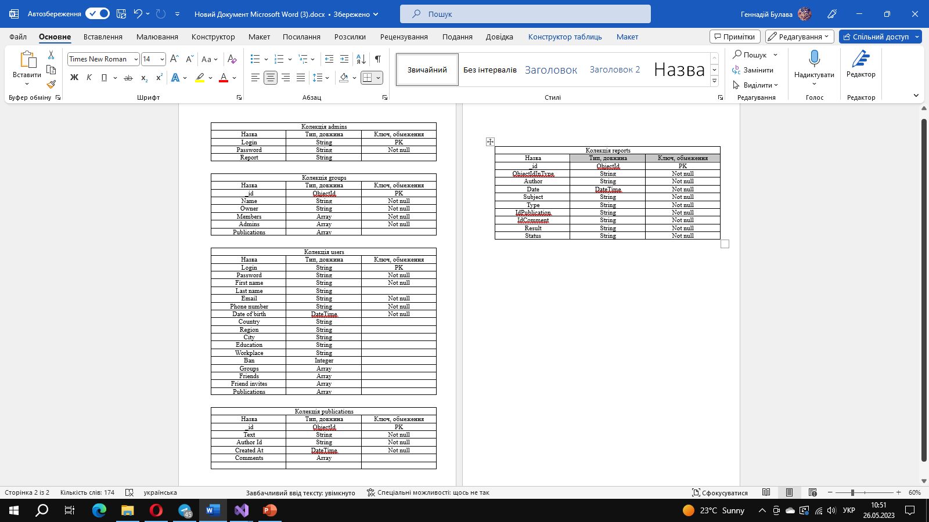
Словник предметної області

Slide 5
Словник предметної області

Slide 6
Словник предметної області

Slide 7
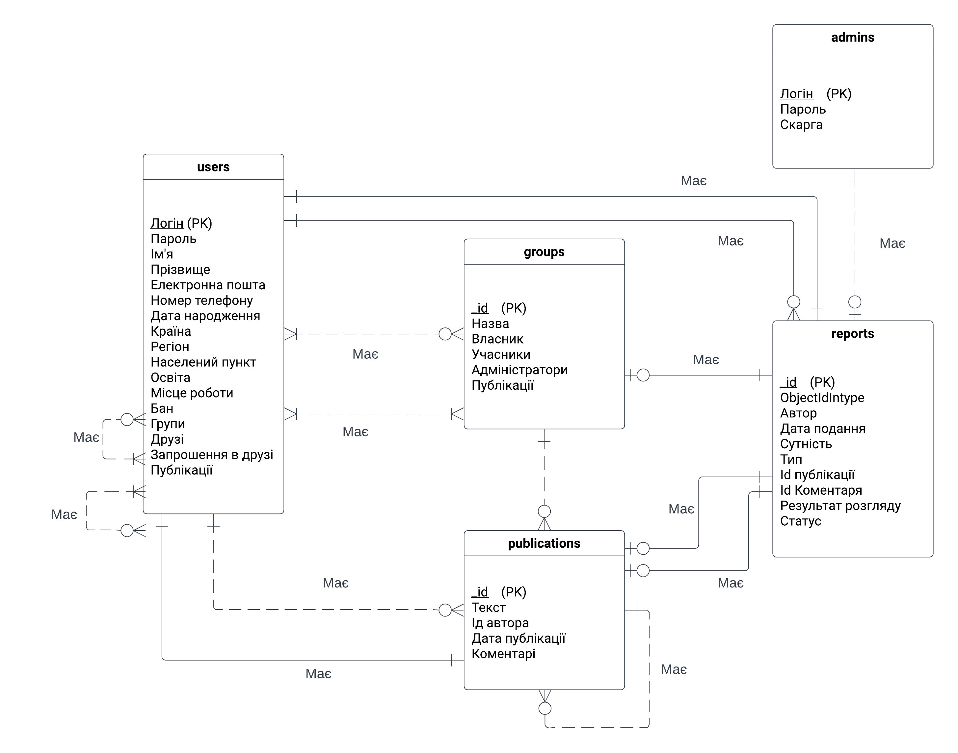
Концептуальна модель:

Slide 8
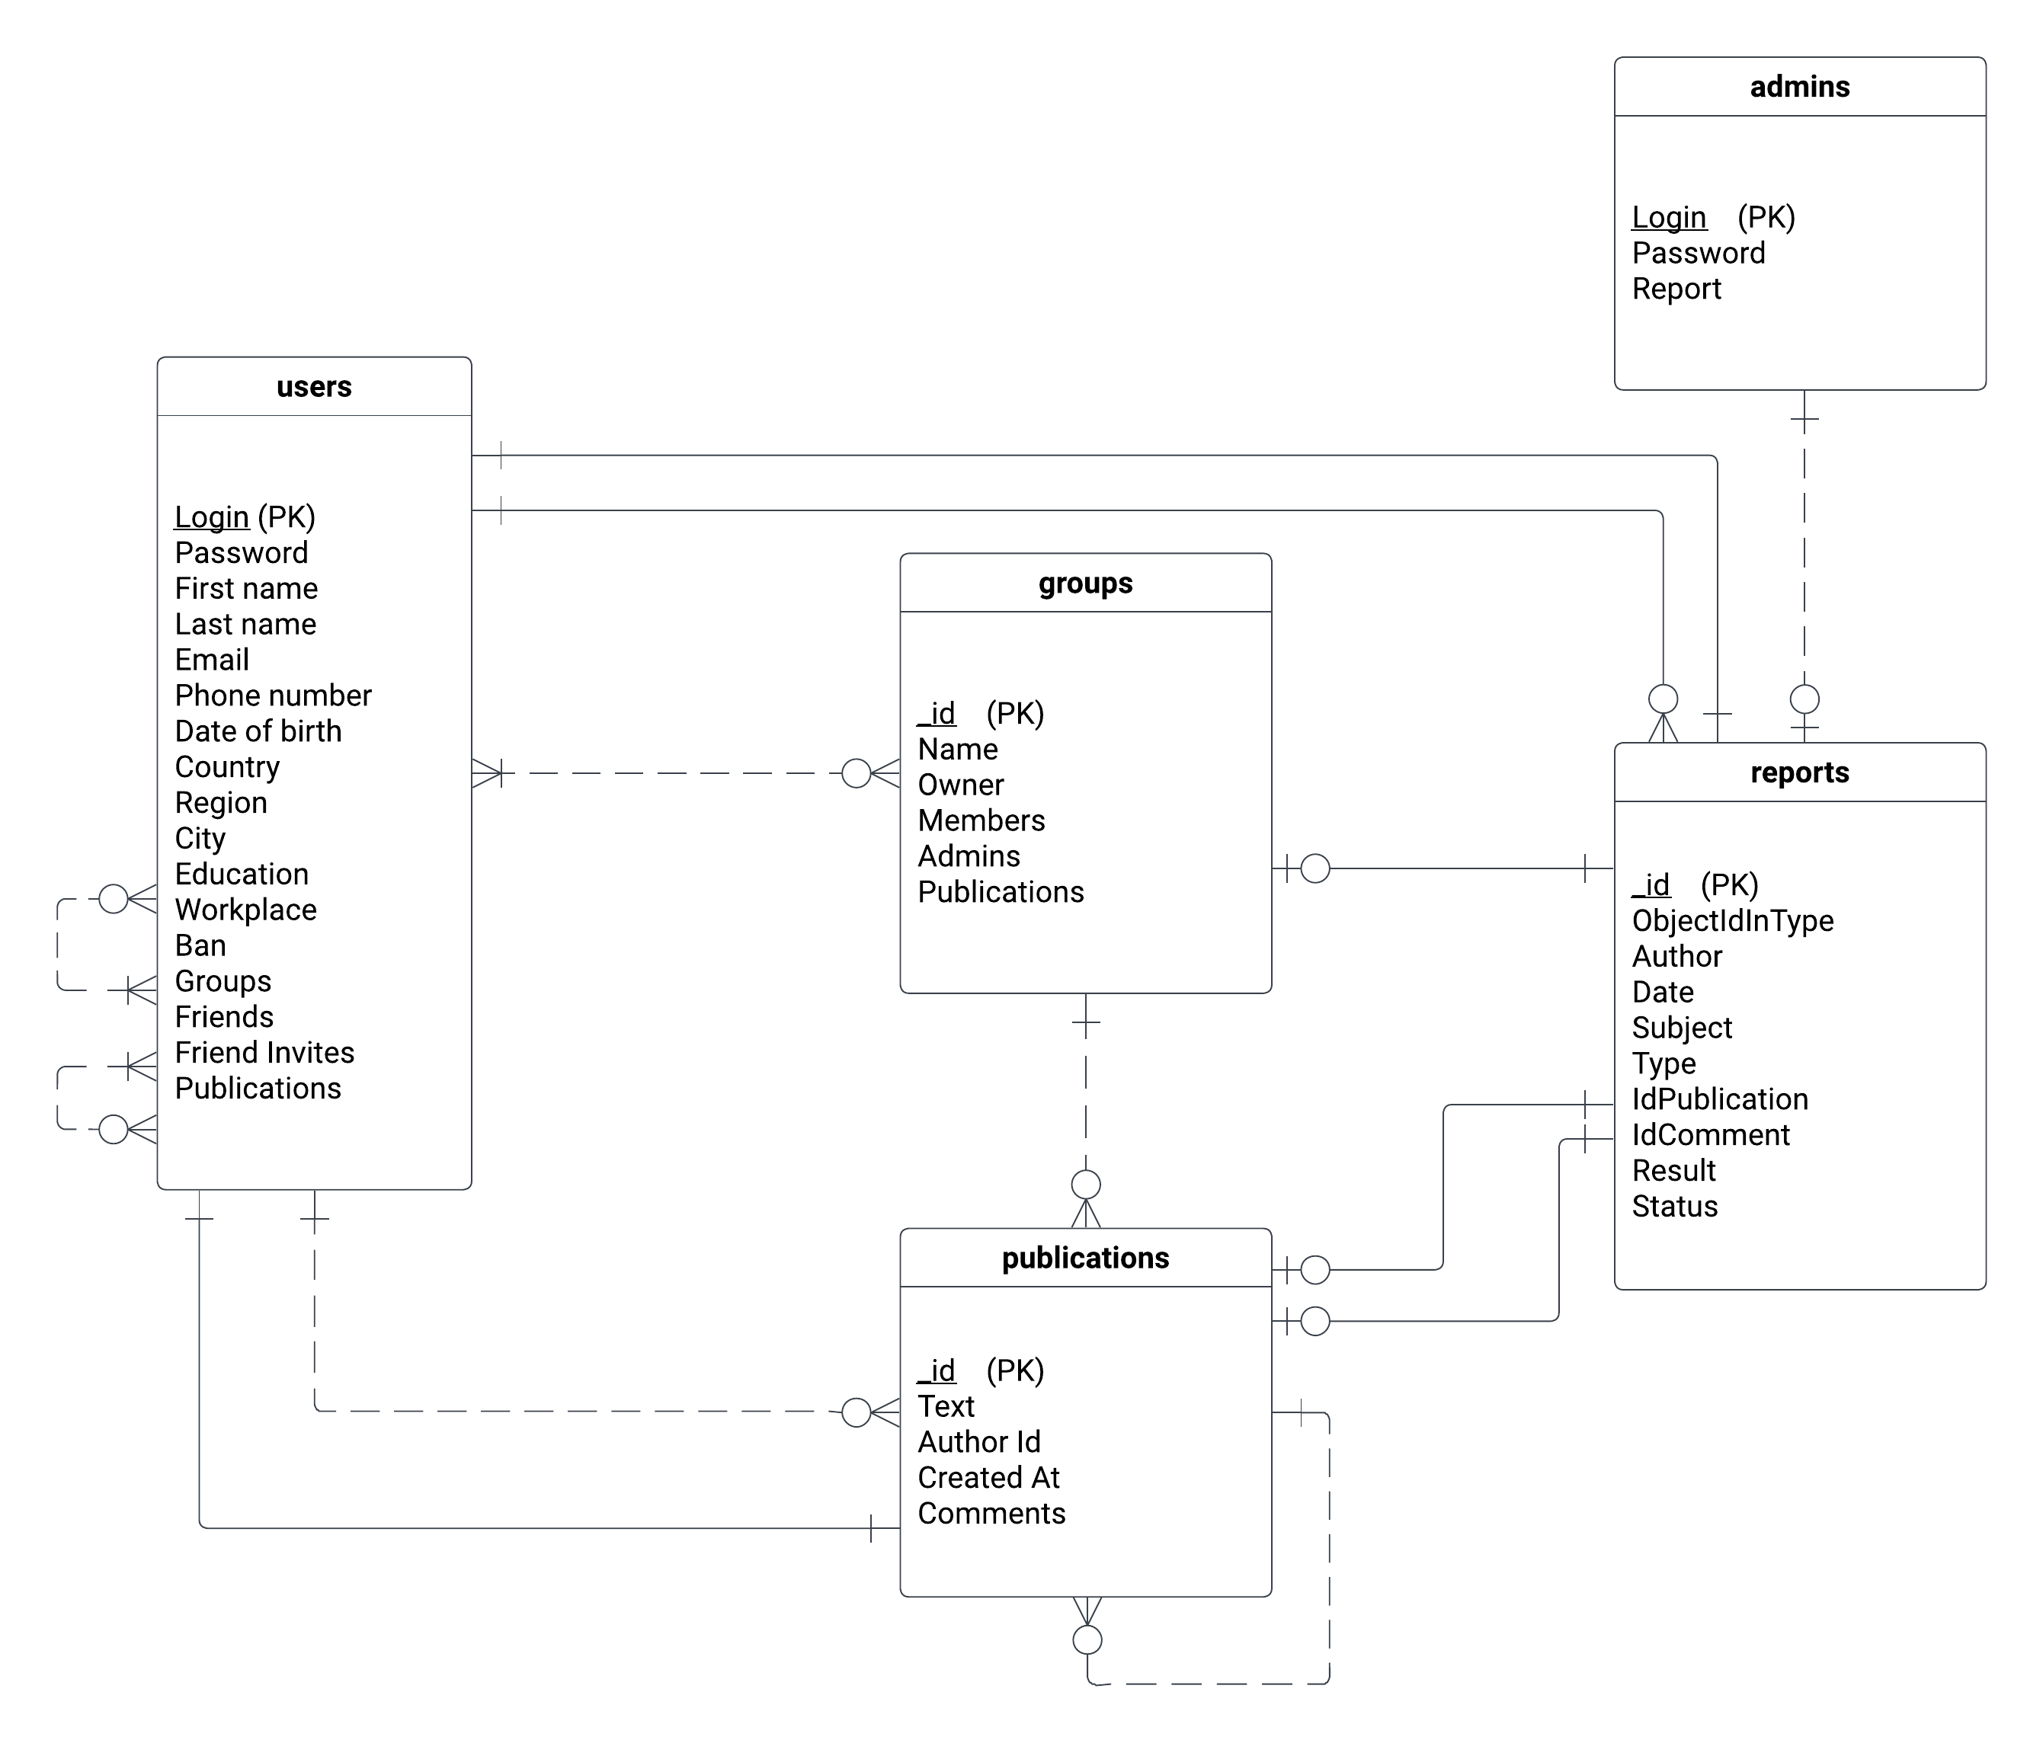
Логічна модель

